Slide 1

Федеральное государственное образовательное бюджетное учреждение высшего образования «Финансовый университет при Правительстве Российской Федерации» Лицей Финуниверситета Презентация проектной работы Приложение «HistoryZen: повторяем даты к ЕГЭ по истории России» в формате Memory Game под ОС Android
Работу выполнили:
Ляшенко Я. И., Орусский В. Р.
Руководители проекта:
Алиев С. А. – учитель информатики и ИКТ, Урмайкин В. М. – учитель обществознания и истории

Slide 2

Цель проекта: разработка мобильного приложения «HistoryZen: повторяем даты к ЕГЭ по истории России» под ОС Android
Задачи проекта:
Определить актуальность продукта
Определить сроки работы
Отобрать материал для приложения
Обучиться основам разработки на игровом движке Unity
Разработать дизайн
Разработать альфа-версию приложения
Протестировать разработку
Произвести отладку
Опубликовать приложение в онлайн-магазине Google Play

Slide 3
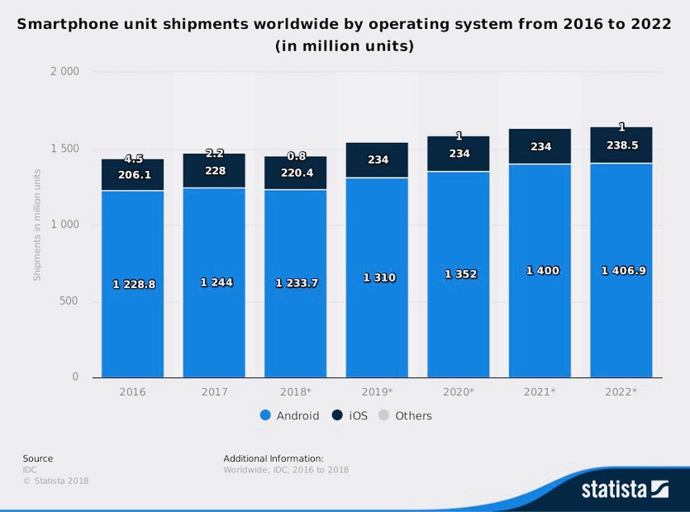
Актуальность продукта

Slide 4
Сроки работы
31.10.19 – найти и систематизировать необходимые даты и события
14.11.19 – создать и протестировать альфа-версию приложения
31.12.19 – разработать дизайн приложения
14.01.20 – протестировать финальную версию
31.01.20 – подготовить приложение к публикации в Google Play
29.02.20 – опубликовать приложение в Google Play

Slide 5
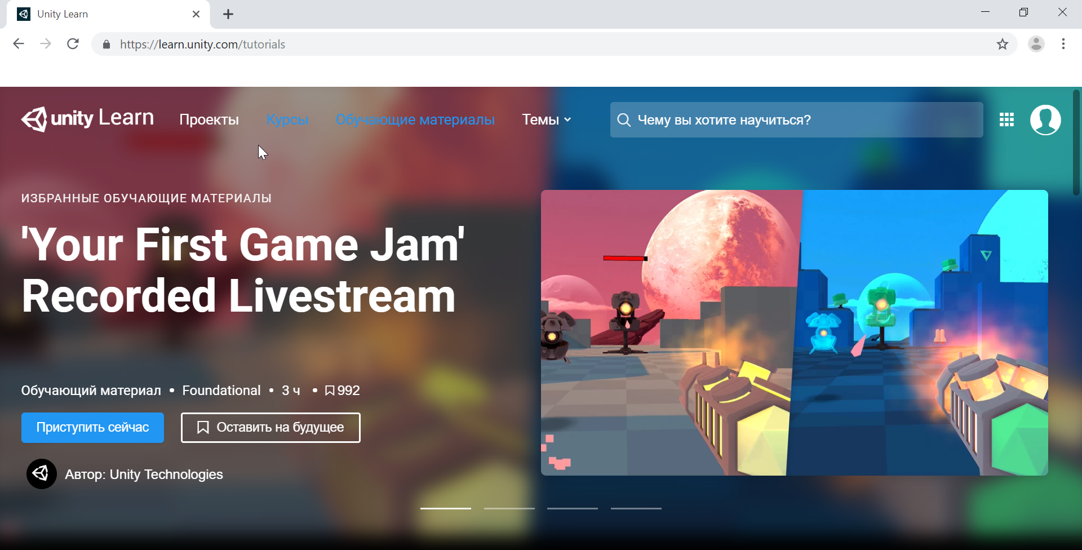
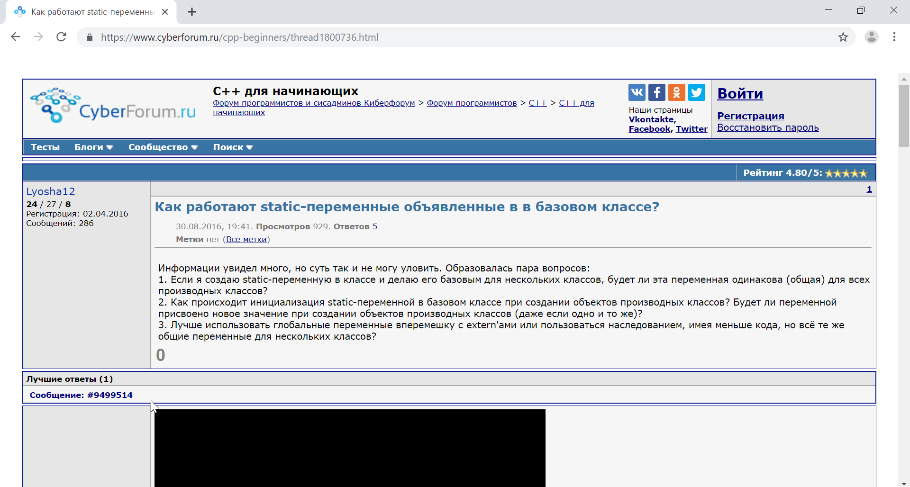
Обучение разработке на Unity

Slide 6
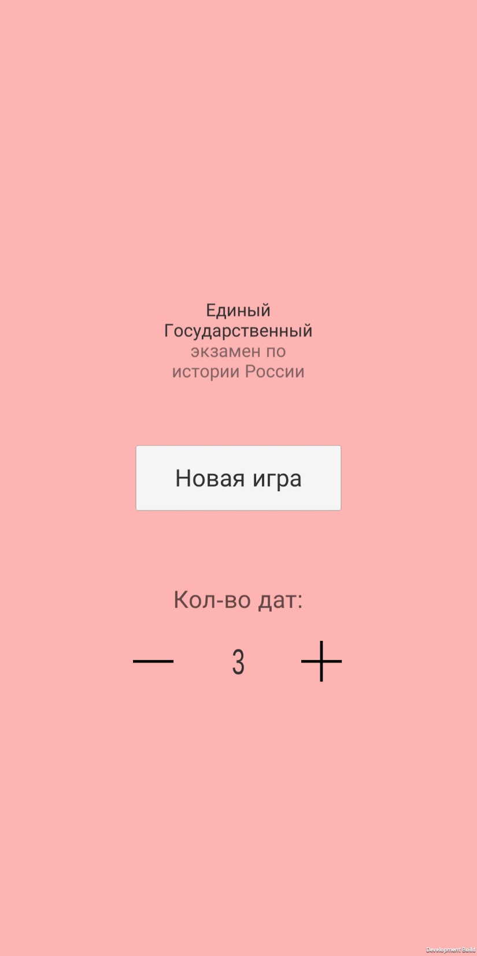
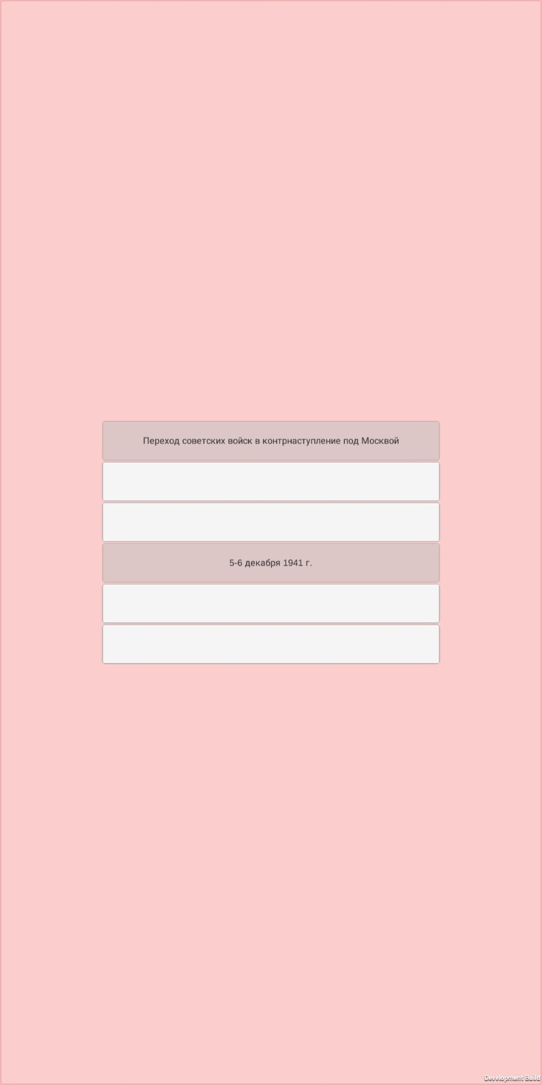
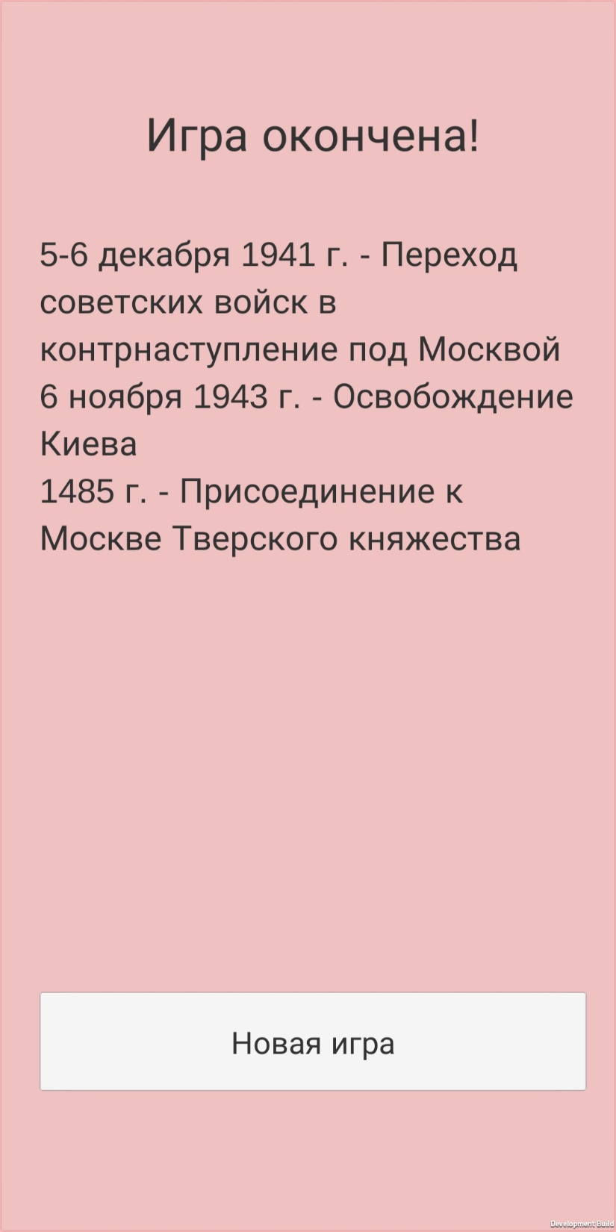
Текущее состояние проекта

Slide 7
Спасибо за внимание!

